Slide 1
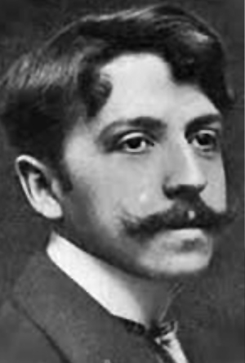

Raul Lino
Novembro de 1879 – Julho de 1974

Slide 2
Membros da equipa (Grupo F)
Rui Marques Nº20230
João Ferreira Nº19149
Ana Graça Nº21370
Rúben Poupado Nº20966
Rodrigo Maia Nº21897
Guilherme Lourenço Nº23053

Slide 3
Objetivo do projeto
Neste projeto, o objetivo foi o desenvolvimento de uma aplicação móvel que apresenta-se e permitisse a visita das obras realizadas por Raul Lino na zona de Abrantes. A aplicação foi desenvolvida em React Native, por ser uma tecnologia que tem bastante suporte e informações disponíveis sobre a mesma.

Slide 4
Sprint 1 – 28 Março até 24 Abril
Como cliente quero ver um mapa com as localizações dos edifícios do Raul Lino – Rui, Rúben e Ana
Como cliente quero aceder a um menu inicial da aplicação com as seguintes opções: home, nota biográfica, mapas e realidade aumentada - Rui, João, Rodrigo, Rúben, Ana e Guilherme
Eu como cliente quero ver o nome do edifício quando clico no pino do mesmo – Rodrigo, Rui e Rúben
Como cliente quero ver a minha localização no mapa – João, Rui, Ana e Guilherme Como cliente quero conseguir ver a listagem de todos os edifícios – Ana, Rúben e Guilherme

Slide 5
Sprint 2 – 25 Abril até 22 Maio
Criar dois itinerários diferentes para que o utilizador final possa escolher qual quer utilizar – Rui e Rodrigo
Como cliente quero conseguir listar os edifícios cronologicamente – Ana e Rúben
Como cliente quero clicar na opção da realidade aumentada e ver uma pagina inicial com o texto da Assembleia - Rúben
Como cliente quero ver os pinos pertencentes ao itinerário com uma cor diferente após selecionar o mesmo - Rúben Como cliente ao clicar no botão de detalhes dos pontos de interesse na AR, quero ver todos os elementos presentes na assembleia - Rúben

Slide 6
Sprint 3 – 23 Maio até 23 Junho
Como cliente quero ver a história de cada edifício, consoante a minha localização no mapa – Ana, João, Rui, Guilherme e Rodrigo
Como cliente quero conseguir ver uma listagem dos edifícios do meu itinerário e a sua história – Ana, Rui , Rúben e Guilherme
Como cliente quero clicar na opção de iniciar a AR e ver os pontos de interesse - Rúben
Adição da página "Sobre nós" e outras correções - Rui Como cliente quero conseguir escolher entre "iniciar vídeo da realidade aumentada" e "ver todo o texto da construção" dentro da opção da AR - Rúben

Slide 7
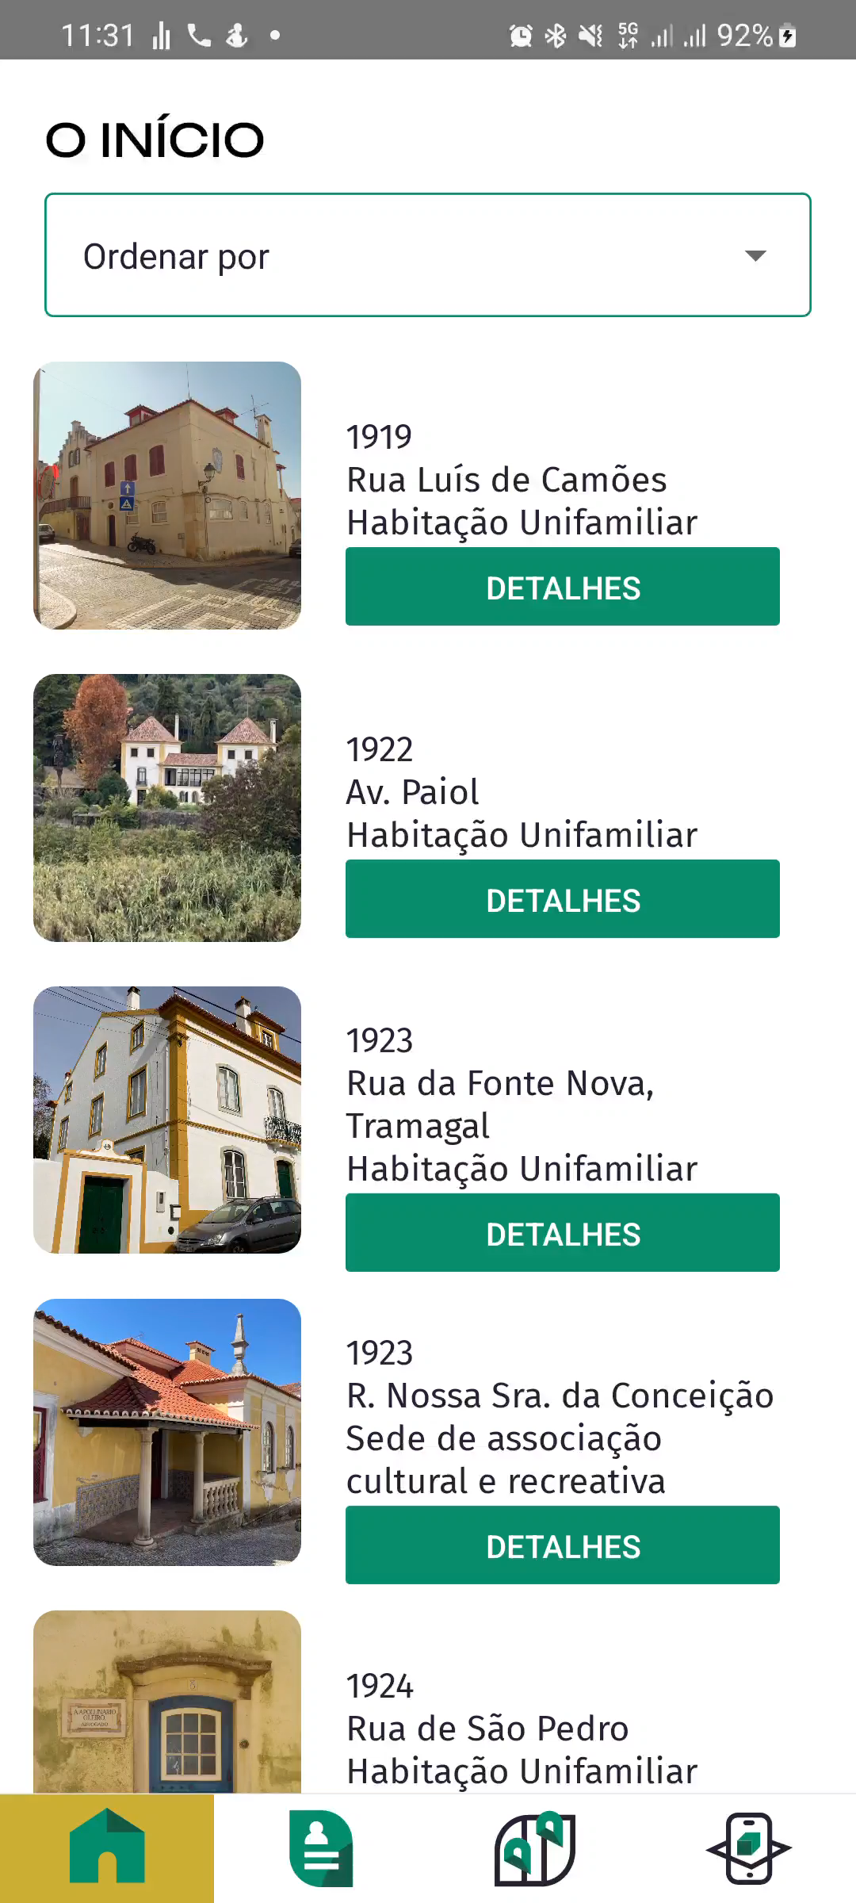
Exemplificação

